Slide 1

Centro Federal de Educação Tecnológica de Minas Gerais – Campus Timóteo
ENGENHARIA DE COMPUTAÇÃO
Métodos Numéricos Computacionais – MNC
1º Semeste / 2016
Prof. Rodrigo Gaiba

Slide 2
Programa:
  Conceitos introdutórios
  Noções básicas sobre erros
  Zeros reais de funções reais
  Solução de sistemas lineares
  Solução de sistemas não-lineares
  Interpolação
  Integração numérica
  Solução numéricas de equações diferenciais

Slide 3
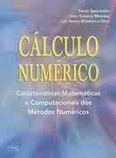
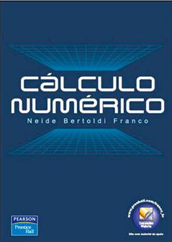
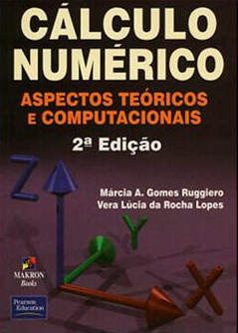
Referências Bibliográficas
1. Cálculo Numérico
Autores: Décio Sperandio
João Teixeira Mendes
Luiz Henry
2. Cálculo Numérico
Autora: Neide Bertoldi Franco
3. Cálculo Numérico: Aspectos Teóricos e Computacionais
Autores: Márcia A. G. Ruggiero
Vera Lúcia da Rocha Lopes

Slide 4
Referências Bibliográficas
4. Métodos Numéricos para Engenheiros e Cientistas
Autores: Amos Gilat
Vish Subramaniam
5. Métodos Numéricos para Engenharia
Autores: Steve Chapra
Raymond Canale

Slide 5
Metodologia de Ensino e Avaliação
Aulas práticas no Laboratório, utilizando a plataforma Matlab para encontrar as soluções numéricas.
60 pontos – 2 avaliações (2x30);
40 pontos – 10 listas de exercícios (4x10).
Distribuição de pontos:

Slide 6
Centro Federal de Educação Tecnológica de Minas Gerais
ENGENHARIA DA COMPUTAÇÃO
Aula 01
Conceitos Introdutórios

Slide 7
Métodos não computacionais:
A principal justificativa para o emprego dos métodos computacionais, ao invés da abordagem analítica, na solução de problemas de engenharia é devido ao atual avanço da área de engenharia de computação (capacidade computacional) e a difundida disponibilidade dos computadores, principalmente computadores pessoais.

Slide 8
Métodos não computacionais:
A principal justificativa para o emprego dos métodos computacionais, ao invés da abordagem analítica, na solução de problemas de engenharia é devido ao atual avanço da área de engenharia de computação (capacidade computacional) e a difundida disponibilidade dos computadores, principalmente computadores pessoais.
Antigamente, tais problemas eram abordados de três formas diferentes, sendo:
1) As soluções eram deduzidas para alguns problemas usando métodos analíticos, tornando-se frequentemente úteis, mas apenas para uma classe limitada de problemas;

Slide 9
Métodos não computacionais:
2) As soluções gráficas eram utilizadas para caracterizar o comportamento dos sistemas, tendo como principal desvantagem a dificuldade de se obter um resultado preciso;

Slide 10
Métodos não computacionais:
2) As soluções gráficas eram utilizadas para caracterizar o comportamento dos sistemas, tendo como principal desvantagem a dificuldade de se obter um resultado preciso;
3) Calculadoras e regras de cálculo eram empregadas manualmente, entretanto, devido as numerosas tarefas manuais, o processo de encontrar a solução se tornava bastante lento e tedioso.

Slide 11
Métodos computacionais:
Existem diversas razões para o emprego dos Métodos Numéricos Computacionais, onde se destaca:
1) Os Métodos Numéricos Computacionais são ferramentas extremamente poderosas na solução de problemas, sendo capazes de lidar com um grande número de equações não-lineares e geométricas complicadas, normalmente comuns em qualquer área da engenharia e impossíveis de resolver analiticamente;

Slide 12
Métodos computacionais:
Existem diversas razões para o emprego dos Métodos Numéricos Computacionais, onde se destaca:
1) Os Métodos Numéricos Computacionais são ferramentas extremamente poderosas na solução de problemas, sendo capazes de lidar com um grande número de equações não-lineares e geométricas complicadas, normalmente comuns em qualquer área da engenharia e impossíveis de resolver analiticamente;
2) O profissional da área de engenheira, cedo ou tarde, terá a oportunidade de utilizar pacotes comerciais disponíveis ou programas de computador “fechado” que envolvem MNC.

Slide 13
Métodos computacionais:
3) Os Métodos Numéricos Computacionais se caracterizam como uma das principais aplicações, dentre as diversas possibilidades, do conhecimento na área de programação e matemática.

Slide 14
Definições:
Problema numérico: Considera-se que um problema é numérico quando tanto os dados de entrada, quanto os resultados (dados de saída), são conjuntos numéricos finitos. A solução de um problema numérico é obtida então com o Cálculo Numérico.

Slide 15
Definições:
Problema numérico: Considera-se que um problema é numérico quando tanto os dados de entrada, quanto os resultados (dados de saída), são conjuntos numéricos finitos. A solução de um problema numérico é obtida então com o Cálculo Numérico.
Exemplo: Determinar a solução da equação:

Slide 16
Definições:
Método numérico: é um conjunto de procedimentos utilizados para transformar um modelo matemático num problema numérico. Simplificadamente, pode-se dizer que é um conjunto de procedimentos utilizados para resolver um problema numérico.

Slide 17
Definições:
Método numérico: é um conjunto de procedimentos utilizados para transformar um modelo matemático num problema numérico. Simplificadamente, pode-se dizer que é um conjunto de procedimentos utilizados para resolver um problema numérico.
A escolha de um método numérico deve envolver:
precisão desejada dos resultados;
capacidade de convergência;
esforço computacional despendido.

Slide 18
Definições:
Modelo matemático: pode ser definido, de forma geral, como uma equação (ou equações) que expressa as características de um sistema ou processo físico em termos matemáticos. A ordem dos modelos matemáticos é definida em função do número de equações.

Slide 19
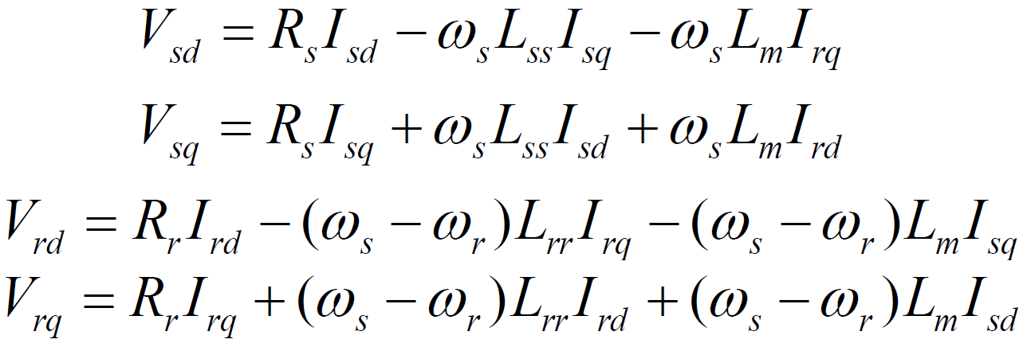
Definições:
Modelo matemático: pode ser definido, de forma geral, como uma equação (ou equações) que expressa as características de um sistema ou processo físico em termos matemáticos. A ordem dos modelos matemáticos é definida em função do número de equações.

Slide 20
Definições:
Solução de problemas numéricos: em linhas gerais, o processo para encontrar a solução de um problema numérico pode ser dividido em quatro passos, sendo:

Slide 21
Definições:
Solução de problemas numéricos: em linhas gerais, o processo para encontrar a solução de um problema numérico pode ser dividido em quatro passos, sendo:
Declaração do problema: essa declaração define o problema, possibilitando a sua descrição, listagem de variáveis envolvidas e, principalmente, a identificação das restrições;

Slide 22
Definições:
Solução de problemas numéricos: em linhas gerais, o processo para encontrar a solução de um problema numérico pode ser dividido em quatro passos, sendo:
Declaração do problema: essa declaração define o problema, possibilitando a sua descrição, listagem de variáveis envolvidas e, principalmente, a identificação das restrições;
Formulação da solução: consiste basicamente no manuseio do modelo que será utilizado para representar o problema e na dedução das demais equações a serem resolvidas;

Slide 23
Definições:
3) Programação da solução: consiste em escolher o método numérico a ser empregado, sendo que para vários tipos de problemas matemáticos há várias técnicas que podem ser empregadas. Neste momento, é importante observar as características de cada problemas para uma escolha adequada.

Slide 24
Definições:
3) Programação da solução: consiste em escolher o método numérico a ser empregado, sendo que para vários tipos de problemas matemáticos há várias técnicas que podem ser empregadas. Neste momento, é importante observar as características de cada problemas para uma escolha adequada.
4) Intepretação da solução: já que as soluções numéricas são uma aproximação, uma solução numérica pode ter erros e precisa ser examinada de perto. Isso pode ser feito de várias formas, dependendo do problema (análise gráfica, substituição do valor encontrado, etc.)

Slide 25
Definições:
Algoritmo: é a descrição sequencial dos passos que caracterizam, neste caso, um método numérico. Os passos do algoritmo são executados repetitivamente, formando um processo sequencial iterativo.

Slide 26
Definições:
Algoritmo: é a descrição sequencial dos passos que caracterizam, neste caso, um método numérico. Os passos do algoritmo são executados repetitivamente, formando um processo sequencial iterativo.
Um processo iterativo envolve basicamente:
tentativa inicial;
equação de recorrência;
critério de parada.

